Slide 1
网络围棋对弈平台
弈币子系统
梁致远

Slide 2
弈币子系统概述
弈币子系统项主要实现的功能是：现实货币和虚拟货币的兑换，弈币交易的记录和账号权限更改等。涉及的参与者有学生用户、教师用户、系统管理员和弈币代理商。
学生用户：弈币充值、弈币消费、教师评价等权限。
教师用户：弈币消费、兑换现金、评价反馈、设置辅导价格等权限。
弈币代理商：代理充值、支付充值费用等权限。
系统管理员：查询用户充值记录、消费记录，系统盈利信息等权限。

Slide 3
弈币子系统用例图

Slide 4
弈币子系统类图

Slide 5
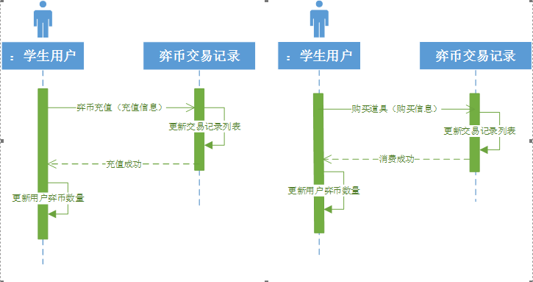
弈币子系统时序图
学生用户弈币交易

Slide 6
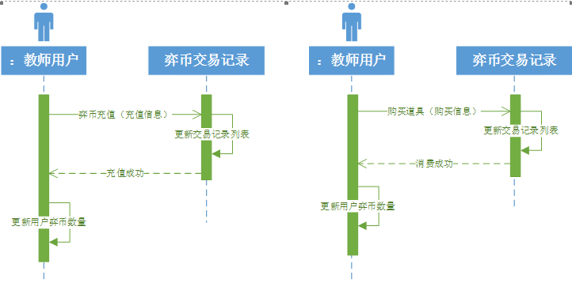
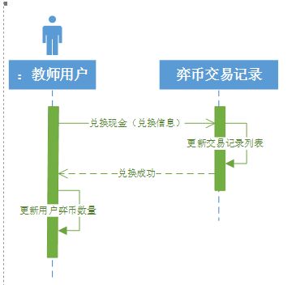
弈币子系统时序图
教师用户弈币交易

Slide 7
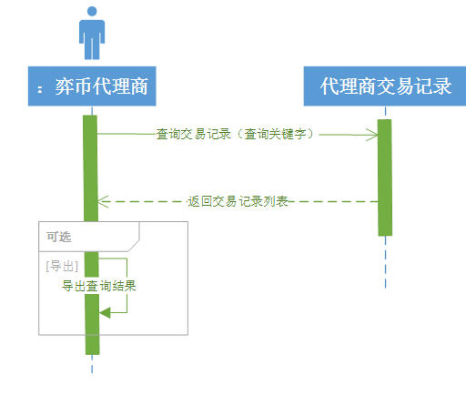
弈币子系统时序图
代理商查询弈币交易

Slide 8
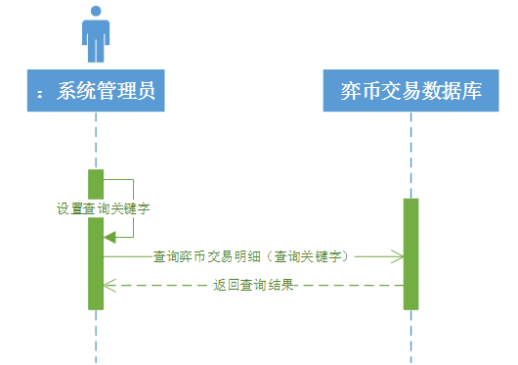
弈币子系统时序图
管理员查看交易明细

Slide 9
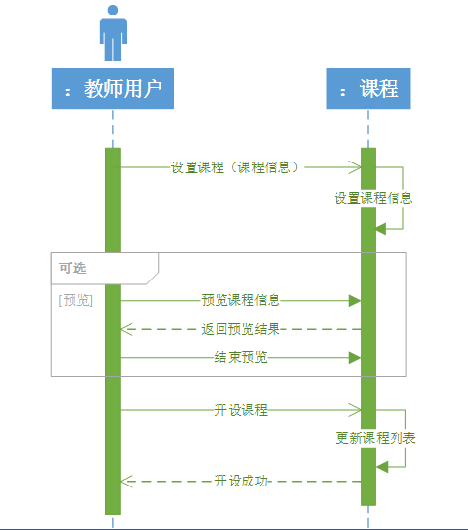
弈币子系统时序图
教师用户开设课程

Slide 10
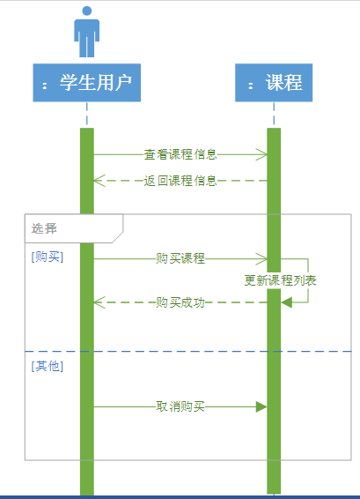
弈币子系时序图
学生用户购买课程

Slide 11
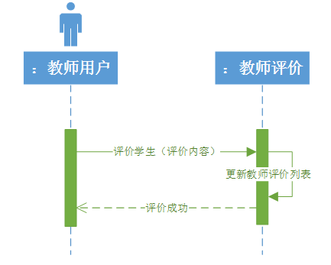
弈币子系统时序图
教师用户评价学生

Slide 12
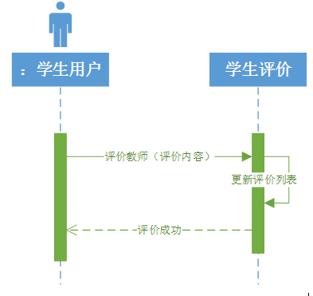
弈币子系统时序图
学生用户评价教师

Slide 13
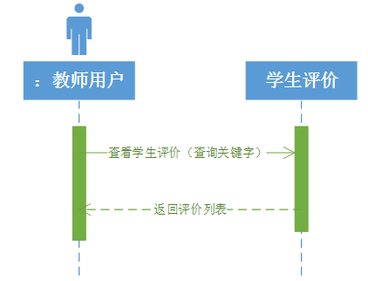
弈币子系统时序图
教师用户查看学生评价

Slide 14
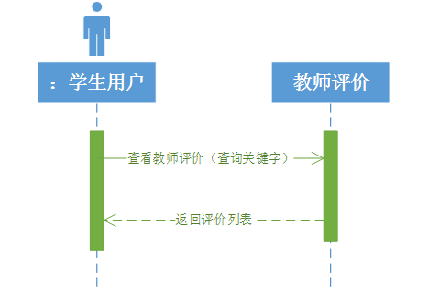
弈币子系统时序图
学生用户查看教师评价

Slide 15
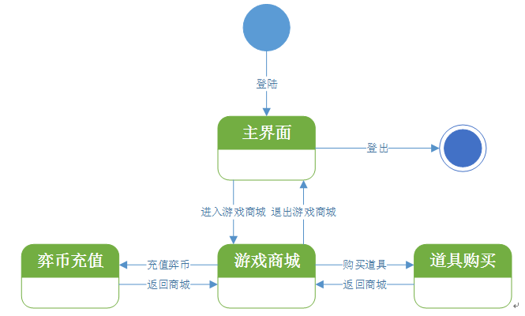
弈币子系统状态图
学生用户

Slide 16
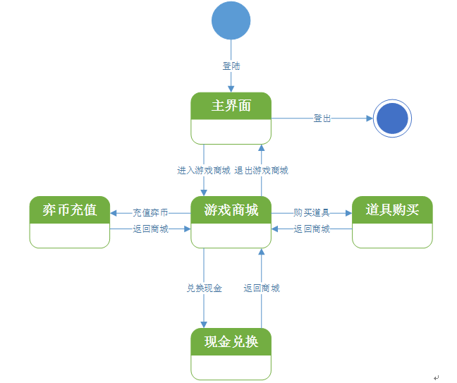
弈币子系统状态图
教师用户

Slide 17
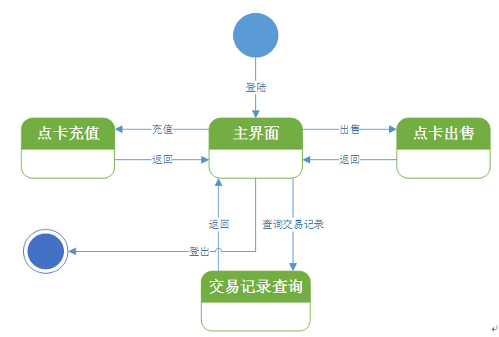
弈币子系统状态图
弈币代理商

Slide 18
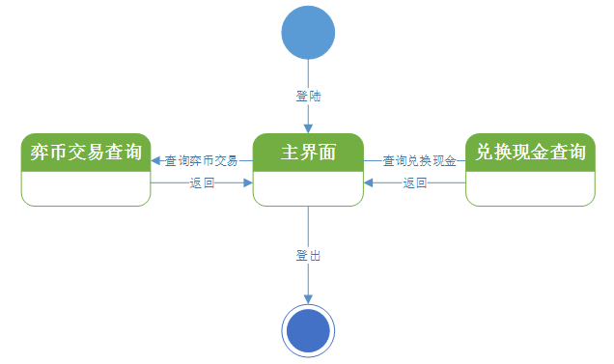
弈币子系统状态图
系统管理员

Slide 19
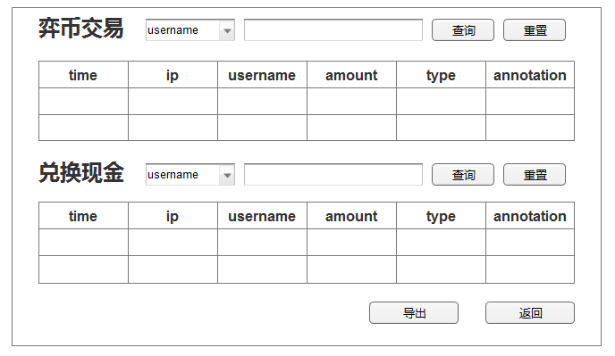
弈币子系统界面
系统管理员

Slide 20
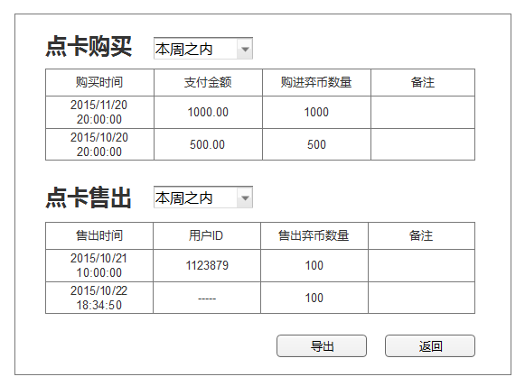
弈币子系统界面
弈币代理商

Slide 21
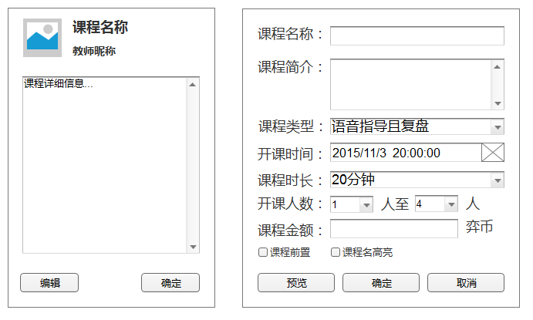
弈币子系统界面
开设课程

Slide 22
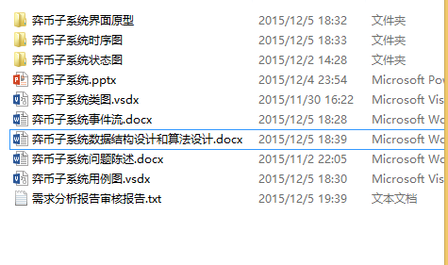
工作量陈诉
负责弈币子系统所有工作以及对需求分析文档和系统设计文档的排版审查工作

